Slide 1


§7.3 几种可积的高阶微分方程
一、 型的微分方程
二、 型的微分方程
三、 型的微分方程

Slide 2
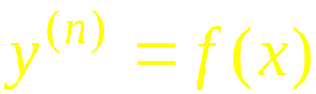
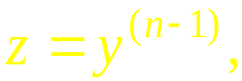





7.3.1
型的微分方程
令
因此
即
同理可得
依次通过 n 次积分, 可得含 n 个任意常数的通解 .

Slide 3


例1.
解:

Slide 4
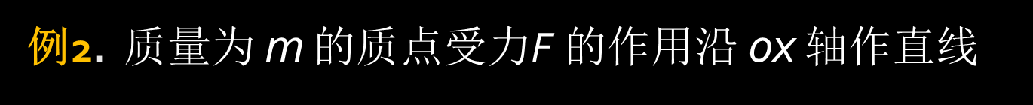

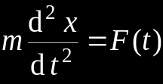
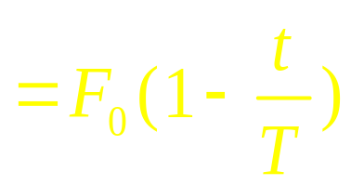


运动,
设力 F 仅是时间 t 的函数: F = F (t) .
在开始时刻
t = 0 时
随着时间的增大 , 此力 F 均匀地减
直到 t = T 时 F(T) = 0 .
小,
如果开始时质点在原点,
且
初速度为0,
求质点的运动规律.
解: 据题意有
对方程两边积分, 得

Slide 5

利用初始条件
于是
两边再积分得
再利用
故所求质点运动规律为

Slide 6




7.3.2
型的微分方程
特点：不显含未知函数y
设
原方程化为一阶方程
设其通解为
则得
再一次积分, 得原方程的通解

Slide 7
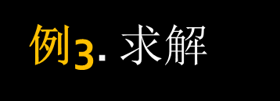

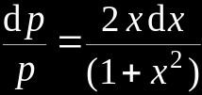

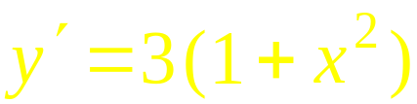
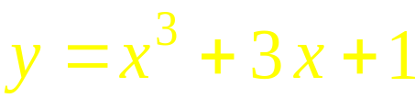
解:
代入方程得
分离变量
积分得
利用
于是有
两端再积分得
利用
因此所求特解为
另见教材P273例2

Slide 8
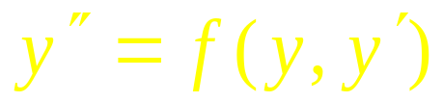





7.3.3
型的微分方程
特点：不显含自变量x
令
故方程化为
设其通解为
即得
分离变量后积分, 得原方程的通解

Slide 9
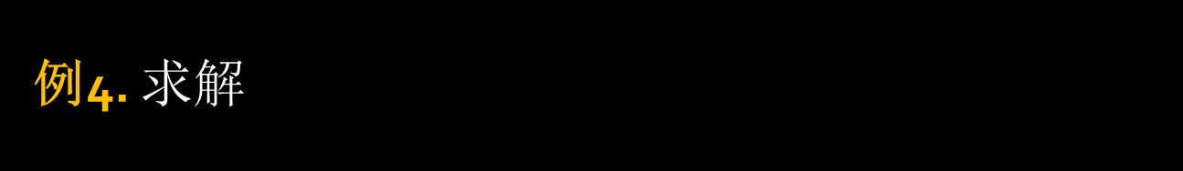






解:
代入方程得
两端积分得
(一阶线性齐次方程)
故所求通解为

Slide 10
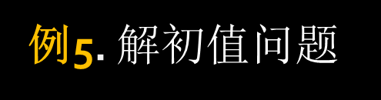

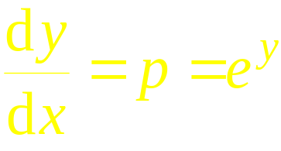

解: 令
代入方程得
积分得
利用初始条件,
根据
得
积分得
故所求特解为

Slide 11








可降阶微分方程的解法
—— 降阶法
逐次积分
令
令
2. 解二阶可降阶微分方程初值问题需注意：
(1) 边解边定常数；
(2) 若开方时, 根据题意确定正负号.

